Slide 1




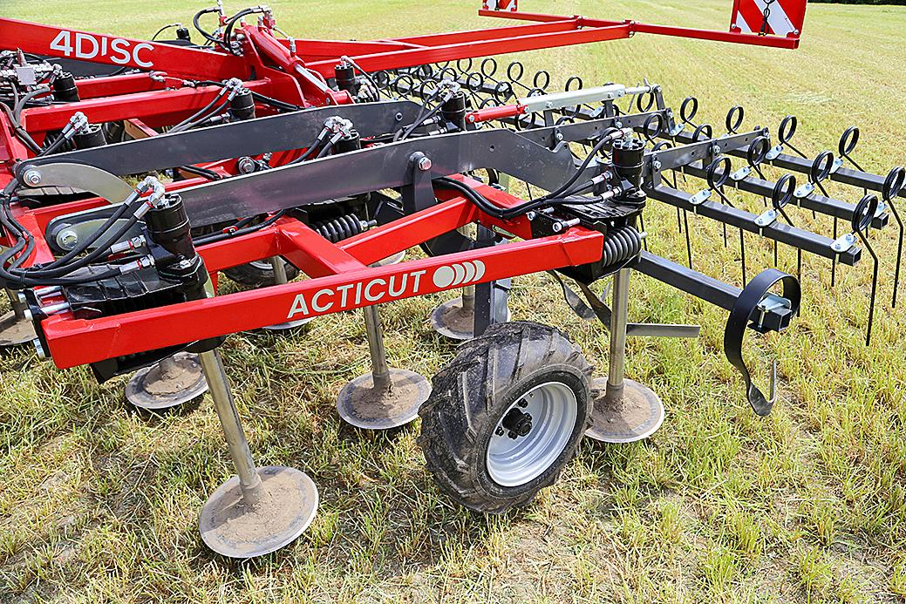







Feldtag zum Zwischenfruchtumbruch
Dienstag, 14. April 2026 | 13:30 Uhr | Rommersheim (Eifel)
Programm
Praktische Maschinenvorführung
Lemken Karat mit DeltaCut-Scharen
Väderstadt Carrier mit CrossCutter Disc
4Disc Acticut uvm.
Diskussion von Bearbeitungs-strategien zur Maisaussaat
Maßnahmenbesichtigung auf dem Betrieb Richard und Tobias Meutes GbR
Treffpunkt:
Rommersheim (Eifel)
Straße „Breitwiesental“
1. Feldweg rechts
50.205143, 6.448529
Christian Oberhausen (Berater)
Tel. 0162 2760497
Stefan Riede (Projektkoordinator) Tel. 0173 5138140
Bild: Profi.de

